Slide 1
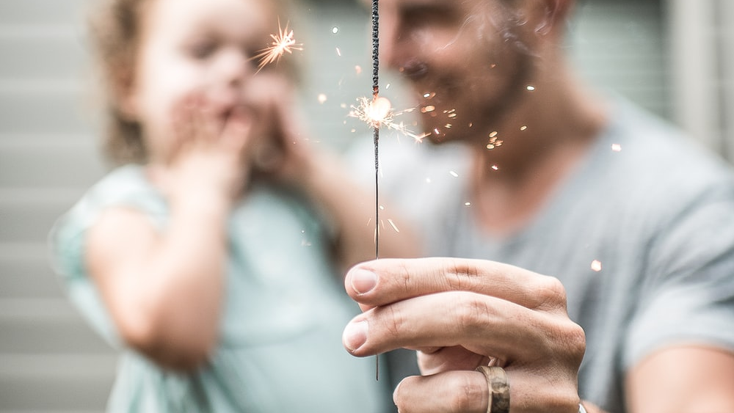
Generátor darovacích smluv
ETH Brno 2021-10-09
Radek Švarz
Notes:
Chcete darovat své krypto dětem, sourozencům, prostě v rodině, či někomu jinému?
Jak to udělat právně a daňově dobře, aby obdarovávaný neměl v budoucnu problémy?
Proto vznikl projekt - chatbot, který pomůže uživateli probrat alternativy darování a dle rozhodnutí generovat odpovídající smlouvy k podpisu.

Slide 2
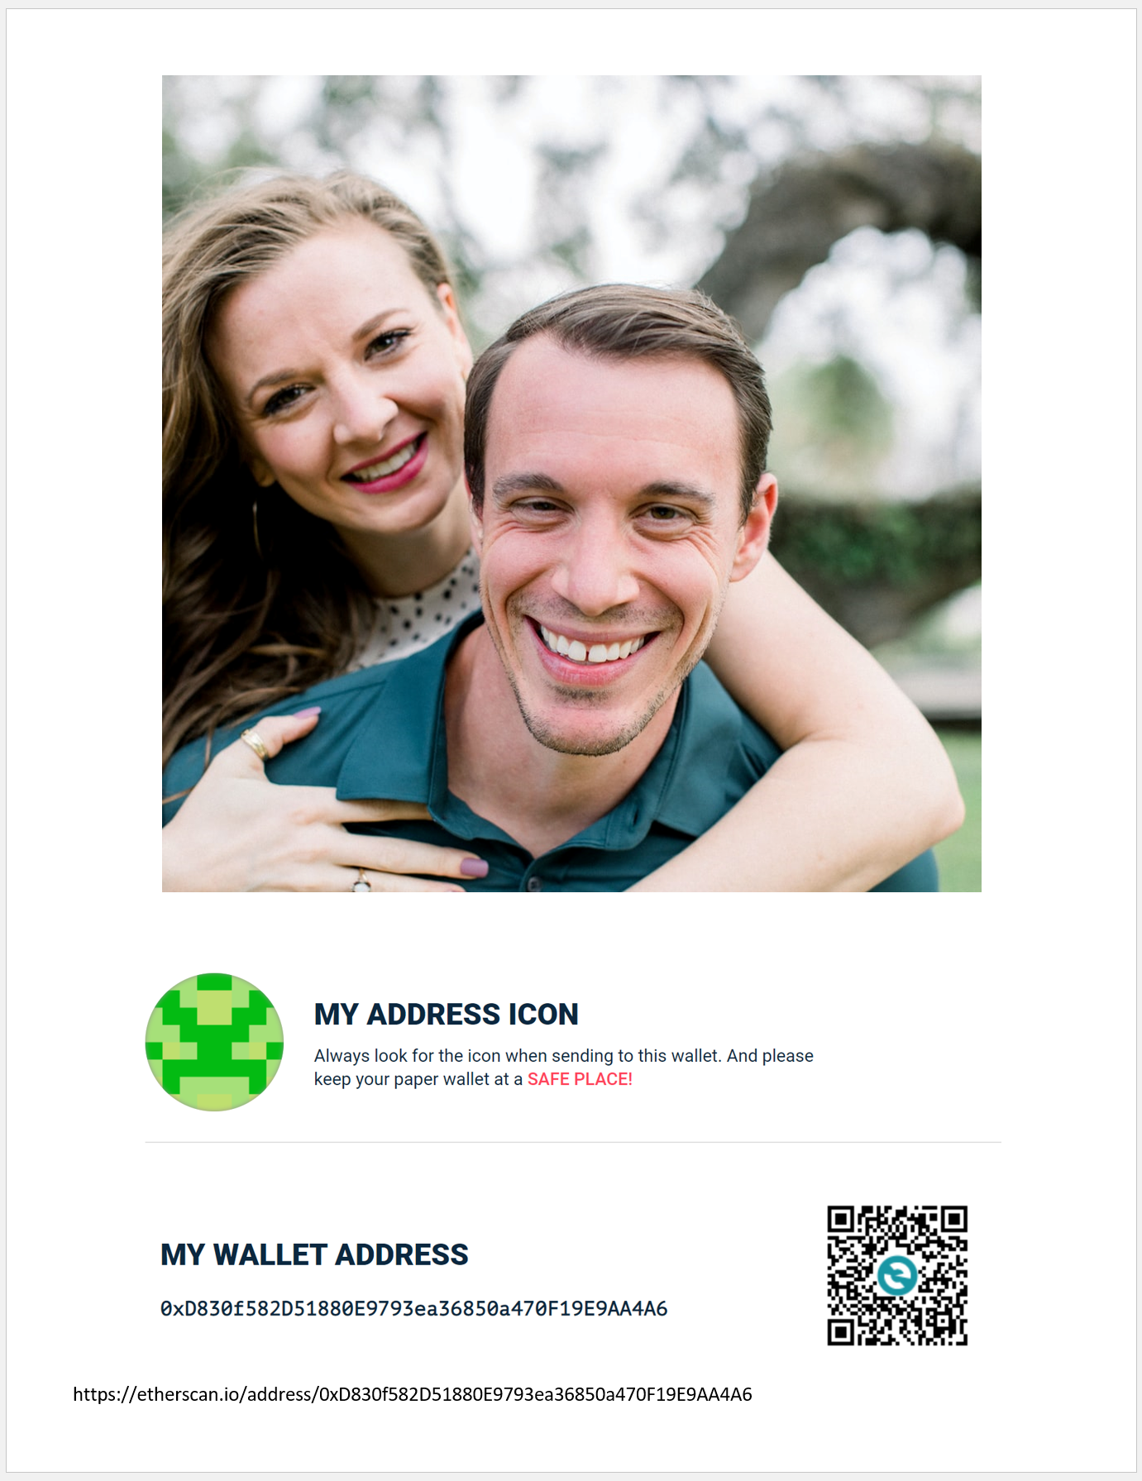
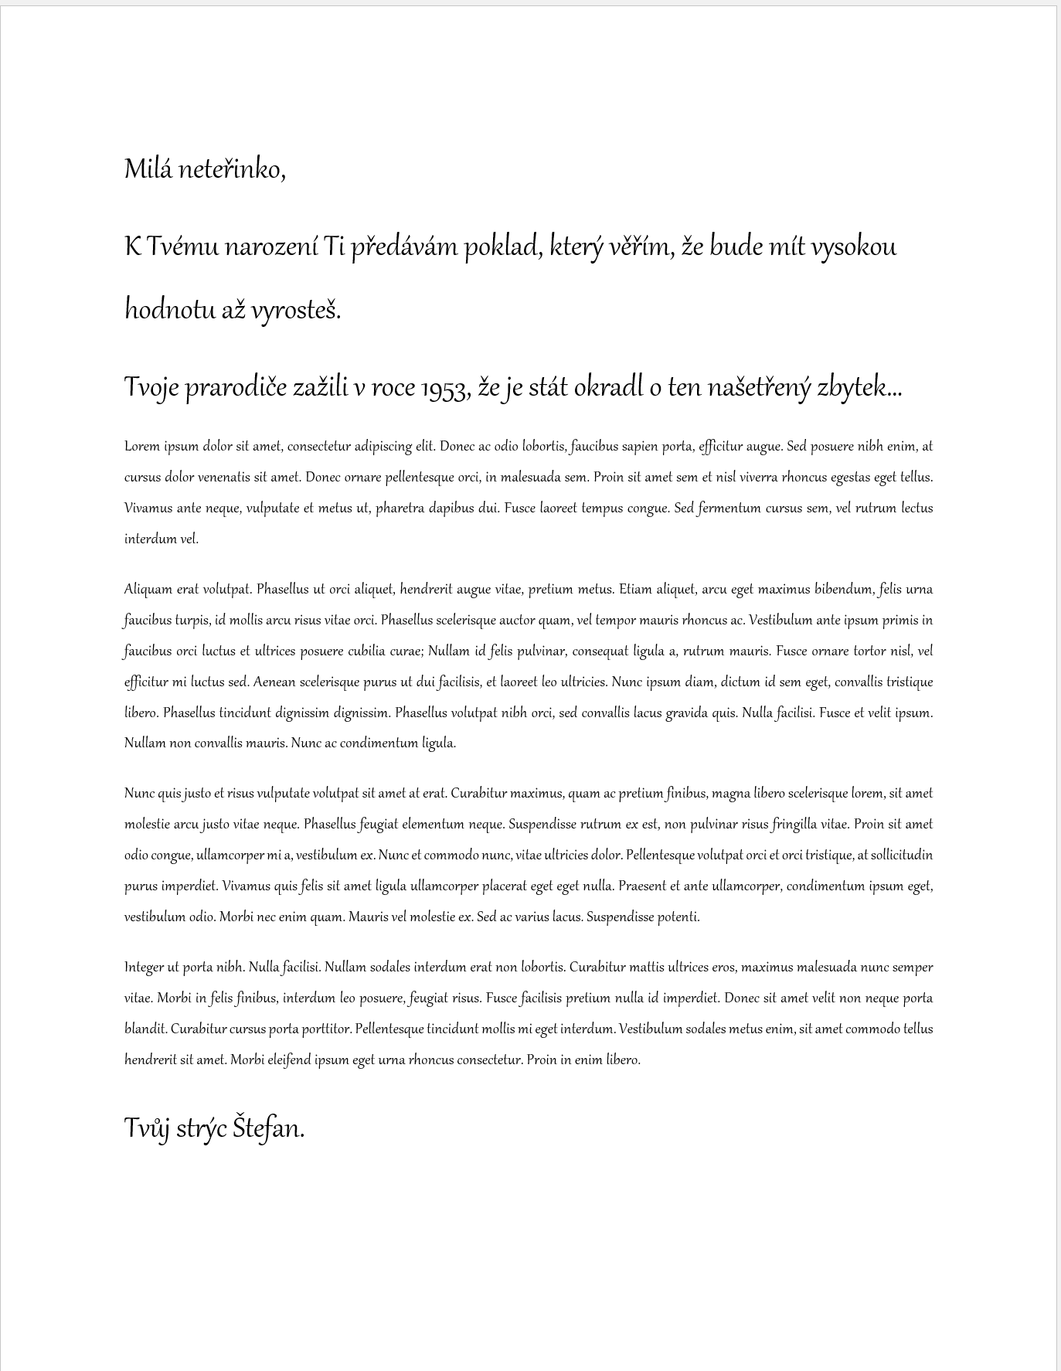
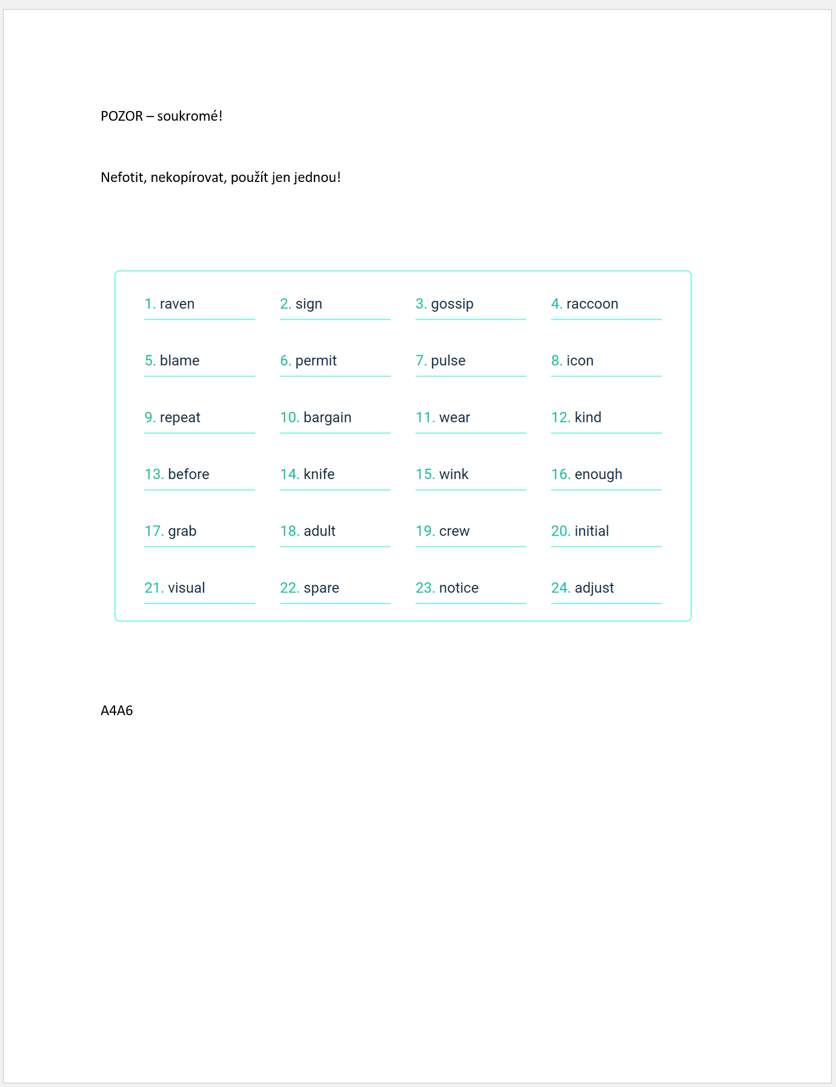
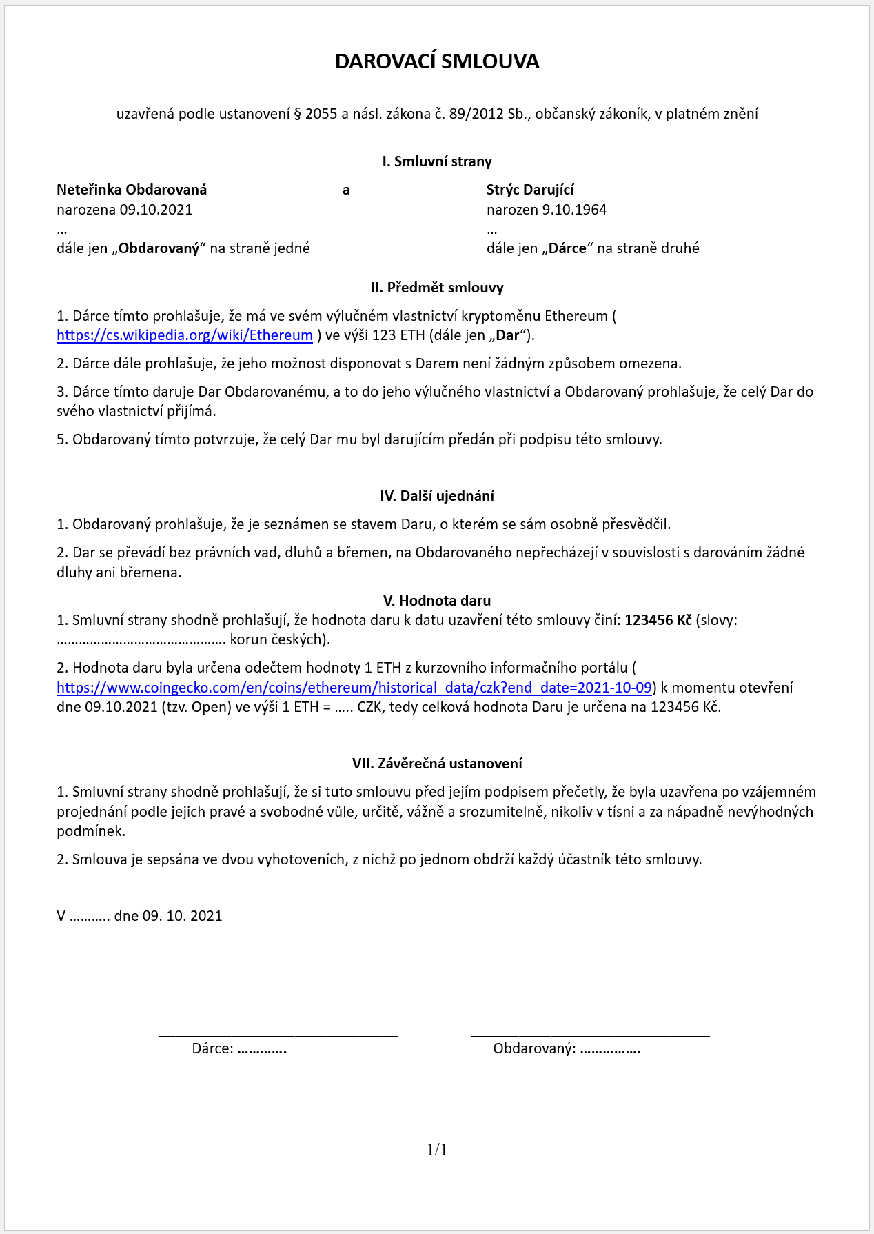

Příklad balíčku při darování krypta
Notes:
Informace o adrese s fotkou
Osobni dopis – vzkaz na pamatku
Paper seed s instrukcemi
Dar. smlouva

Slide 3
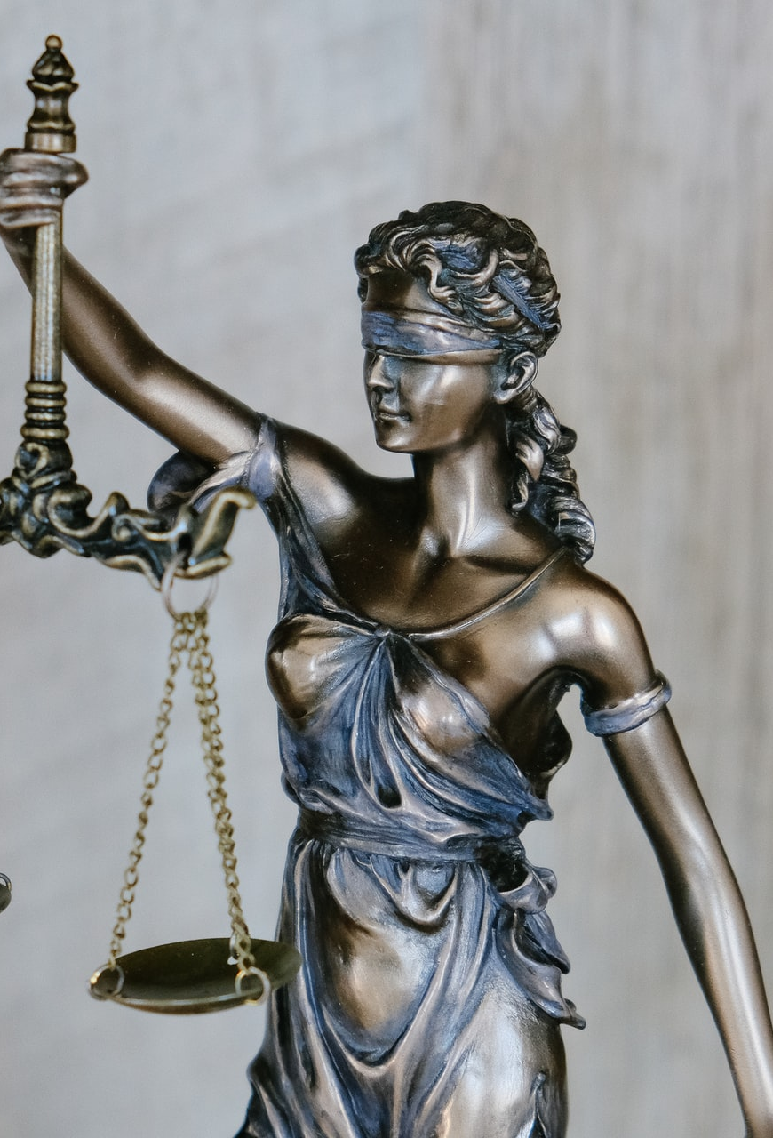
Proč vůbec dělat darovací smlouvu?
Darovací smlouva řeší právní a daňové aspekty před, při a především po darování.
De jure chrání obdarovávaného do budoucna pro chvíle, kdy bude chtít crypto použít, či prodat v tradičním finančním systému.
Notes:
Chcete darovat své krypto dětem, sourozencům, prostě v rodině, či někomu jinému? Jak to udělat právně a daňově dobře, aby obdarovávaný neměl v budoucnu problémy? Proto vznikl projekt - chatbot, který pomůže uživateli probrat alternativy darování a dle rozhodnutí generovat odpovídající smlouvy k podpisu.

Slide 4
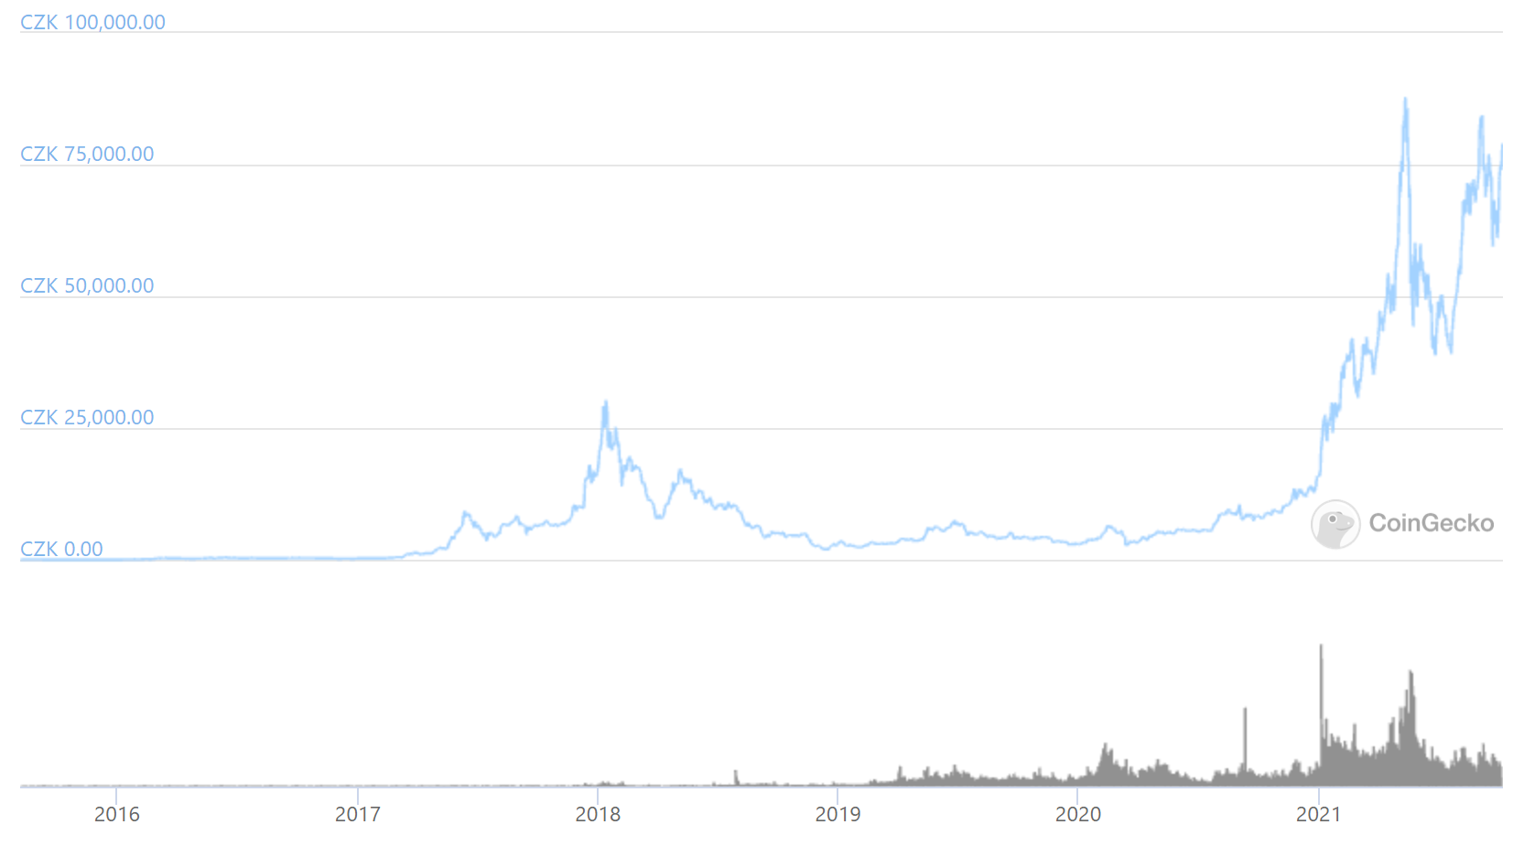


Problematický dar
Prodej 10 ETH v 2021
(hodnota cca 800 000 CZK)
10 ETH darováno v 2017H1
(hodnota cca 10 000 CZK)
Notes:
10 ETH darovano v 2017, v 2021 chce dite prodat, jak dolozi puvod penez, kdyz darujici treba zemrel?

Slide 5
Co je důležité zvážit při darování (příklady)
Komu se daruje
V rodině
Mimo rodinu
Neziskovce apod
Forma darování
Blockchain transakcí
Předáním seedu k účtu
Jaká je hodnota daru
V případě, že více, jak 5 MCZK -> je potřeba ještě přiznat dar
Předáním HW wallet s přístupy
Notes:
Chcete darovat své krypto dětem, sourozencům, prostě v rodině, či někomu jinému? Jak to udělat právně a daňově dobře, aby obdarovávaný neměl v budoucnu problémy? Proto vznikl projekt - chatbot, který pomůže uživateli probrat alternativy darování a dle rozhodnutí generovat odpovídající smlouvy k podpisu.

Slide 6



Výstup projektu
Integrovatelný chatbot – průvodce
+
PDF generátor API
Vysvětlí a pomůže s rozhodováním o důležitých parametrech darování krypta
Ve výsledku vygeneruje odpovídající PDF smlouvu a další dok.
Notes:
Integrovatelný chatbot – průvodce rozhodováním o důležitých parametrech darováním krypta, který ve výsledku vygeneruje odpovídající PDF smlouvu a případnou instrukci pro daňové přiznání / oznámení daru

Slide 7
Pro koho to je?
Fyzickou osobu
CZ daňového residenta
Spadající pod CZ jurisdikci
Projekty, co chtějí pomáhat těmto lidem

Slide 8
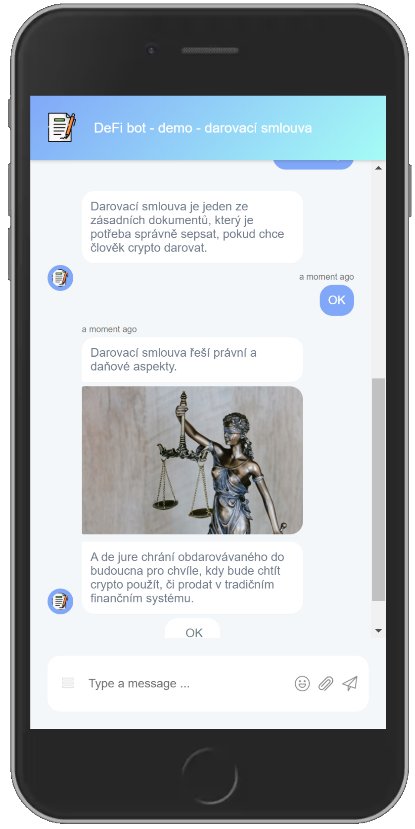
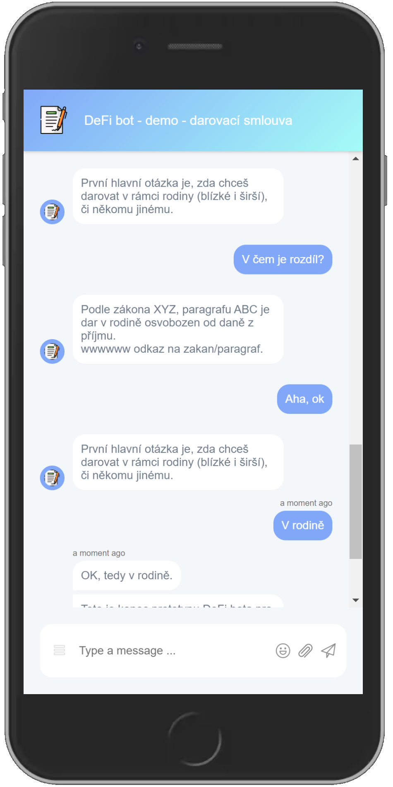
Kde jsme
Prototyp chatbota běží naživo.
Hlavně chybí:
- workflow (parametry) a textové šablony skonzultované s právníky a daňaři

Slide 9
Participace advokátních kanceláří na projektu?
Partnerství (pro bono) právní “sponsoring” projektu
Pro ně potencionální reputační riziko
=> Nutné nakoupit jako právní zakázku
Notes:
byl osloven blockchain legal - bez odpovedi / reakce
na chaincampu diskuze se SimpleTax - zaver - nepujdou do toho partnersky (pro bono) kvuli potencionalnimu reputacnimu riziku

Slide 10
Co je potřeba na dotažení projektu a jak pomoci?
Potřeba
Budou náklady na právní konzultaci a právní vypracování šablony darovací smlouvy
Otevřeme funding request na Gitcoin Grants Round 12 pod hlavičkou gwei komunity
Otevřeme funding request rámci Bohemian DAO
Jak můžete pomoci
Otevřít dveře / zajistit právní konzultaci
Podpořit na gitcoin grants
Hlasovat v rámci Bohemian DAO o přidělení rozpočtu pro tento projekt
Textace a implementace právních aspektů a šablon.
Pomoci vyjasnit následující open points.

Slide 11
Open points
Se kterými daňovými poradci toto dát dohromady?
Zda dopředu projít některé varianty s FU a nechat si dát formální vyjádření?
Odkud načítat formálně CZK hodnotu daného krypta k danému dni? (např ETH k 12.02.2021 0:00 CET)
Byla by ochota za použití takové apky platit nějaký mikropoplatek?

Slide 12
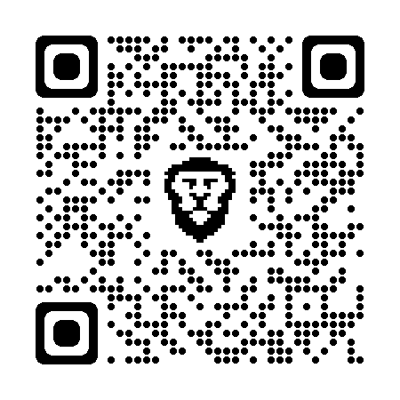
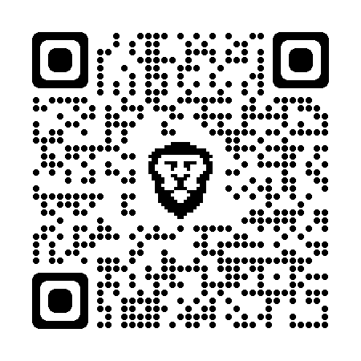
K vyzkoušení
https://defibot-demo.netlify.app/
Nechť se nám všem právní problémy vyhnou!
DÍKY za pozornost!
Projekt na GWEI:
https://forum.gwei.cz/t/idea-projekt-darovaci-smlouva/363

Slide 14
BACKUP slides

